Slide 2
調べた用語など

Slide 3
序文
ダックタイピング https://qiita.com/shimgo/items/9d9fbab1e3a7c4343f7b ある変数の「型」が何であるかではなく、その変数に対してどのような操作が可能か（例えばどのようなメソッドを持つか）をもとに型付けを行うやり方
def example(foo):
# fooの型が何であってもよく、value()メソッドを持ってさえいれば良い
return foo.value()

Slide 4
1章
プロビジョニング 資源の割り当てを行うこと
Webスケール 高度に分散化されたもの的な概念
defer文 上位ブロックの関数がreturnするまで関数の実行を遅延させる 引数はその場で評価し、実行だけが後回し https://qiita.com/Ishidall/items/8dd663de5755a15e84f2

Slide 5
本文

Slide 6
1.1 並列化が必要な背景
CPUのシングルコア性能向上が見込めなくなった →直列な処理方法による性能向上が見込めなくなる →計算能力向上のためにマルチコア化、プログラムの実行時間を改善させるために並列化が必要
クラウドコンピューティングの台頭 →複数のインスタンスを用いて並行に問題を処理
GPUによる「並列処理」とは多分少しニュアンスが違う
GPUのは大量のデータを異なるコアで、同一の命令のもとで並列に処理
CPUのは、複数の異なる命令の処理を分担して行う方法

Slide 7
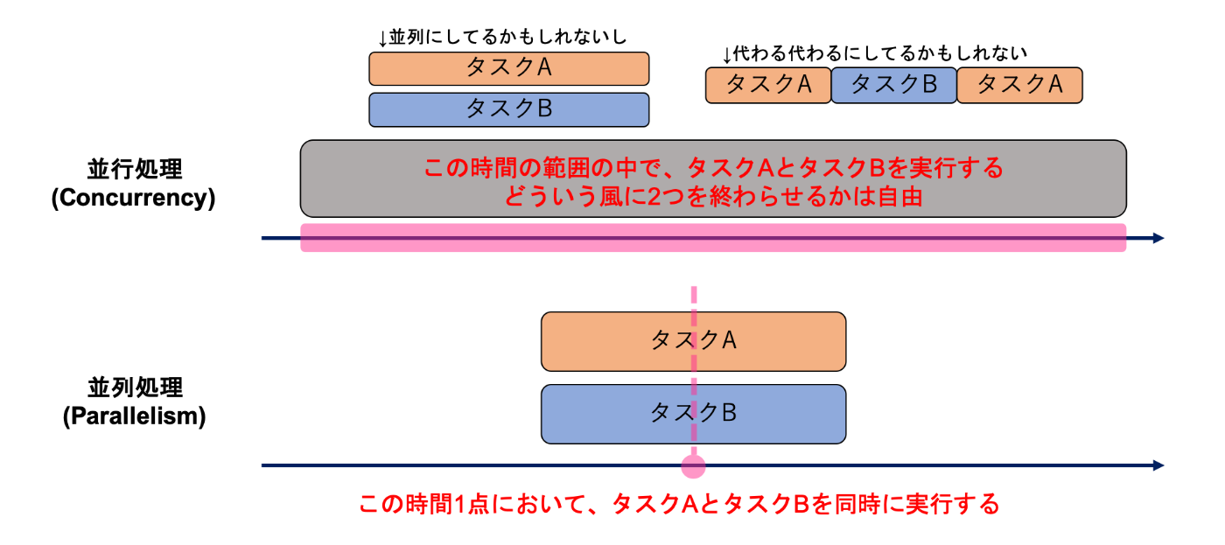
1.1 並列化が必要な背景
※並行と並列の違い (https://zenn.dev/hsaki/books/golang-concurrency/viewer/term)

Slide 8
1.2.1 競合状態
競合状態：並行に実行される複数の操作の、行われる順序が保証されていない状態
goroutineとif文の内容のどちらが先に実行されるかわからない
データ競合：どちらの処理が先にデータにアクセスするか競争するような状態
func main() {
var data int
go func() {data++} ()
// time.Sleep(1*time.Nanosecond)
if data == 0 {
fmt.Printf("the value is %v.\n", data)
}
}

Slide 9
1.2.2 アトミック性
アトミック性 ：ある処理がアトミックであるとは その処理の実行中他の処理が行われないことが保証されていること
アトミックな処理は、安全に並行な実行ができる
i++を例にしてみると
一つの命令であるメモリ中の値をインクリメントできるならアトミック
メモリからの読み出し・レジスタ上での加算・メモリへの書き込み という3つの命令に分割されてしまうなら、命令間に他の操作が入り込む余地があるのでそのままではアトミックでない。3つの命令の間、iの値が変更されないことが保証されるようにすればアトミック性があるとみなせる。
状況によってアトミックかアトミックでないかは変わる。この状況がコンテキスト
CISCアーキテクチャでは前者、RISCアーキテクチャでは後者になるらしい (https://ja.wikipedia.org/wiki/不可分操作)

Slide 10
a： @1 ＝0 の値を読み込んで レジスタ上で1増やして @1に書き込む
b: @1 に10を書き込む

Slide 11
1.2.3 メモリアクセス同期
クリティカルセクション：競合が発生している=共有リソースへの排他的なアクセスが必要な区間
同期：競合状態を解消するための「タイミングの制御」
この章ではクリティカルセクションごとにメモリをロックすることでメモリアクセス同期を実現
goroutineがメモリにアクセスしているときにifブロックがメモリにアクセスすることはない
ただ、goroutineとifブロックのどちらが先に実行されるかという競合状態は全く変わっていない
go func() {
memoryAccess.Lock()
data++
memoryAccess.Unlock()
} ()
memoryAccess.Lock()
if data == 0 {
fmt.Println("the value is 0.")
} else {
fmt.Printf("the value is %v.\n", data)
}
memoryAccess.Unlock()

Slide 12
1.2.4-1 デッドロック
defer文 上位ブロックの関数がreturnするまで関数の実行を遅延させる 引数はその場で評価し、実行だけが後回し
WaitGroup(n) n個のgoroutineの完了を待つ
printSumの前半で(1)はaを、(2)はbをロック 後半で(1)はbへの、(2)はaへのアクセスを待機printSumの終了時までa, bのロックは解除されない
※time.Sleepの存在のため、片方のgoroutineが先に全ての操作を終えるということが起きない
var wg sync.WaitGroup
printSum := func(v1, v2 *value) {
defer wg.Done()
v1.mu.Lock()
defer v1.mu.Unlock()
time.Sleep(2*time.Second)
v2.mu.Lock()
defer v2.mu.Unlock()
fmt.Printf("sum=%v\n", v1.value + v2.value)
}
var a, b value
wg.Add(2)
go printSum(&a, &b) //---(1)
go printSum(&b, &a) //---(2)
wg.Wait()

Slide 13
1.2.4-2 ライブロック
デッドロックでは、各処理はある時点で完全に停止する
ライブロックでは処理は止まらないが前に進まない
例では色々しているが、AliceとBarbaraを同時に動かすためのコードが大半
同時に同じ方向に動こうとするので、永遠にすれ違えない

Slide 14
1.2.4-3 リソース枯渇

Slide 15
2章
複数の処理の間でデータをやり取りする方法
共有メモリ：複数の処理からアクセスできるメモリを経由してやり取りする 競合が発生しないように同期を必要とする
チャネル：データのやり取りを処理同士の入出力として行う
goroutineとは
スレッドよりも柔軟に？並行に処理を行わせることができる仕組み goroutineはランタイムによってOSスレッドに割り振られ、（可能なら）並列に実行される スレッドの単位よりも抽象化されていることで、必要な処理能力（スレッド数？）を動的に変化させられるようになる
全体的に詳細は3章で触れられるはず

Slide 16
並行処理実現方法の使い分け
わからん
プリミティブは同期用のプリミティブと読むべき

Slide 17
参考したものまとめ
並行処理と並列処理｜Goでの並行処理を徹底解剖！ https://zenn.dev/hsaki/books/golang-concurrency/viewer/term
不可分操作 – Wikipedia https://ja.wikipedia.org/wiki/不可分操作
何かの授業スライド https://www.eidos.ic.i.u-tokyo.ac.jp/~tau/lecture/operating_systems/gen/slides/3-synchronization.pdf
defer文 https://qiita.com/Ishidall/items/8dd663de5755a15e84f2
WaightGroup https://qiita.com/ruiu/items/dba58f7b03a9a2ffad65
スレッドとプロセスの違い https://milestone-of-se.nesuke.com/sv-basic/architecture/cpu/

Slide 18
参考したものまとめ
Bytes.Buffer https://pkg.go.dev/bytes#Buffer

